Slide 1

RENDICIÓN DE CUENTAS
PRIMER CUATRIMESTRE 2021
CONSEJO NACIONAL DE ÁREAS PROTEGIDAS
–CONAP-

Slide 2

RENDICIÓN DE CUENTAS
PARTE GENERAL

Slide 3
Ejecución del 2do. Cuatrimestre del ejercicio Fiscal 2021
  Presupuesto asignado (Q.) 123,000,000.00
  Presupuesto vigente
  (Q.) 123,000,000.00
  Presupuesto ejecutado (Q.) 55,691,010.04
  Saldo por ejecutar
  (Q.) 67,308,989.96

Slide 4
Importancia de la erogación en servicios personales
  En entidades específicas, se deberá justificar y explicar la importancia de la erogación en sueldos de maestros (MINEDUC), médicos, enfermeras (MSPAS), y agentes de seguridad (MINGOB), entre otros.
  Exponer su impacto positivo en la cobertura de servicios públicos y la población beneficiada.
  Presupuesto vigente (Q74,432,138.00)
  Presupuesto ejecutado (Q.44,175,246.18)
  Saldo por ejecutar (Q.30,256,711.85)

Slide 5
Ejecución presupuestaria de la inversión
  Presupuesto vigente (Q2,025,453.00)
  Presupuesto ejecutado (Q394,722.76)
  Saldo por ejecutar (Q1,630,730.24)

Slide 6
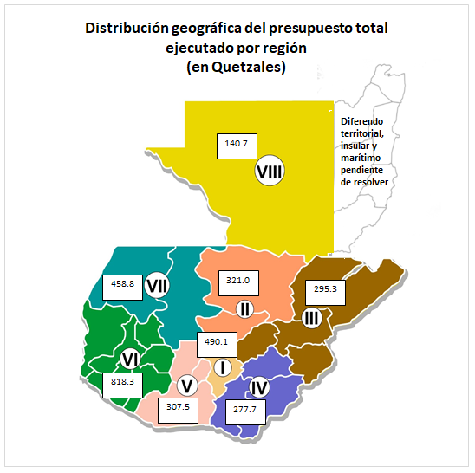
Ejecución presupuestaria por ubicación geográfica
Región Metropolitana: Guatemala
Región Norte: Alta Verapaz y Baja Verapaz
Región Nororiente: Izabal, Chiquimula, Zacapa y El Progreso
Región Suroriente: Jutiapa, Jalapa y Santa Rosa
Región Central: Chimaltenango, Sacatepéquez y Escuintla
Región Suroccidente: San Marcos, Quetzaltenango, Totonicapán, Sololá, Retalhuleu y Suchitepéquez
Región Noroccidente: Huehuetenango y Quiché
Región Petén: Petén

Slide 7
RENDICIÓN DE CUENTAS
PARTE ESPECÍFICA
RESULTADOS Y AVANCES
SEGUNDO CUATRIMESTRE 2021

Slide 8
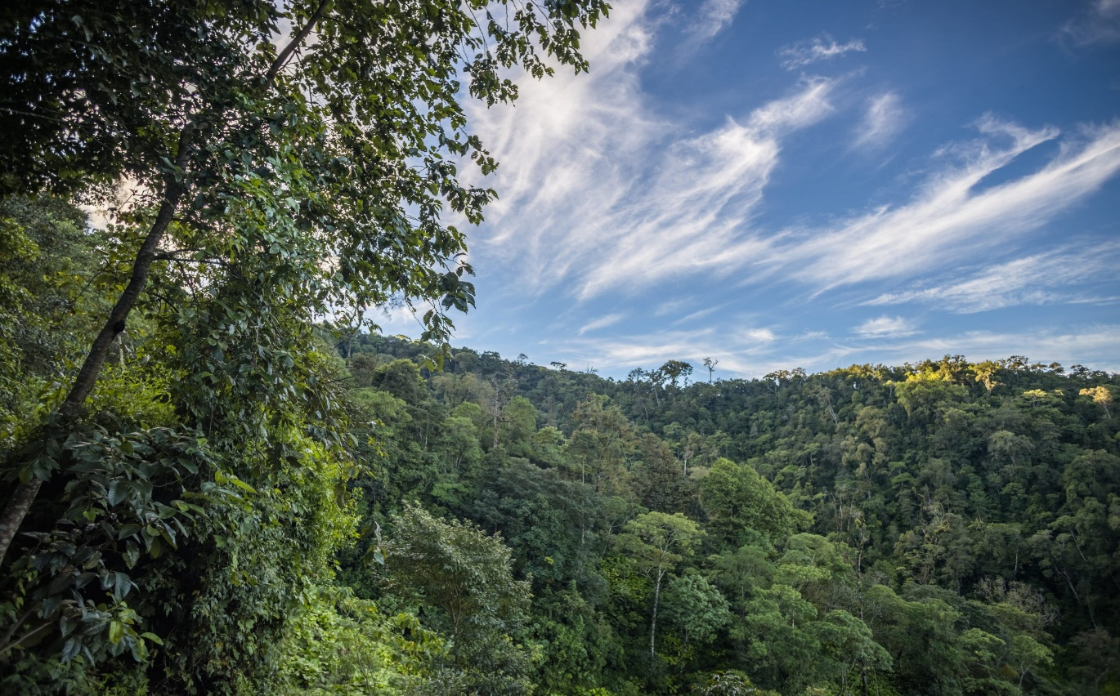
Principales resultados y avances
1. Proceso de recategorización de 2 áreas protegidas que integran el Sistema Guatemalteco de Áreas Protegidas –SIGAP-
Fuente: https://conap.gob.gt/desconectate-del-wiffi-y-conectate-a-la-naturaleza-megadiversa/
290.21
Hectáreas

Slide 9
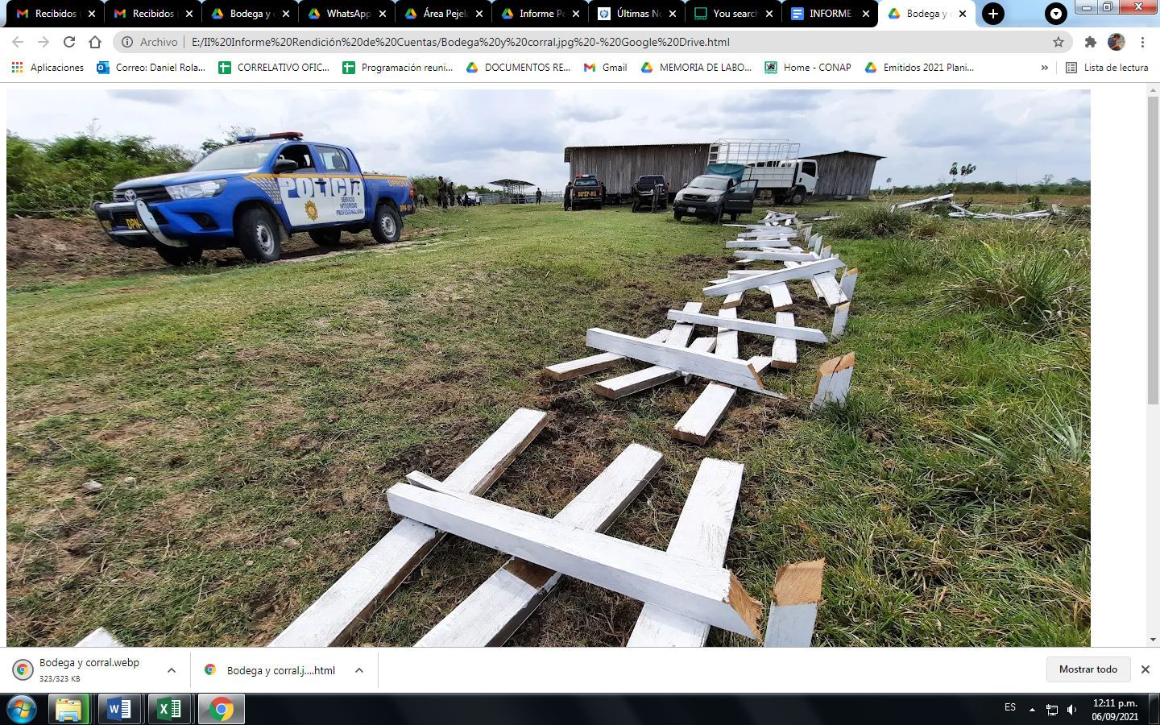
Principales resultados y avances
2. Recuperación del sector denominado “Peje Lagarto”, área usurpada ilegalmente en coordinación con MP, MINDEF, MINGOB.
Fuente: CONAP
10,000 Hectáreas
Recuperadas
Ubicación: Parque Nacional Laguna
del Tigre

Slide 10
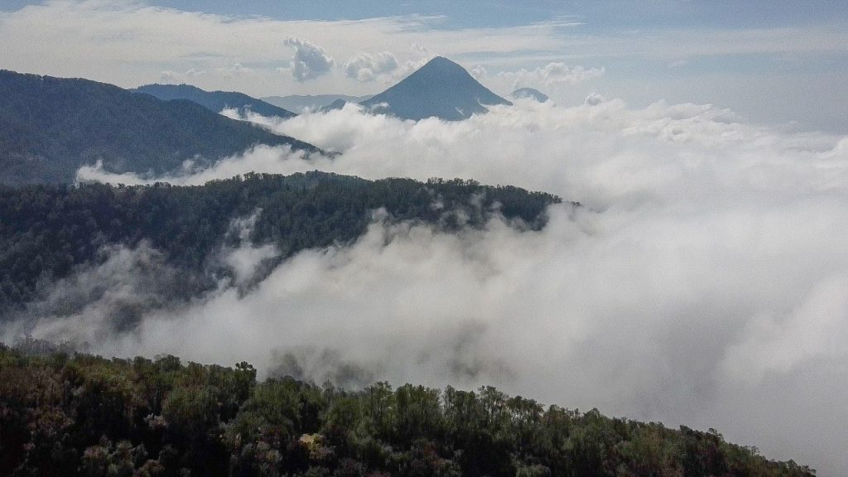
Principales resultados y avances
3. Con la colaboración del Proyecto "Promoviendo Territorios Sostenibles en Paisajes de la Cadena Volcánica Central de Guatemala”, se desarrolla el seguimiento y análisis al proceso de actualización de los Planes Maestros.
Fuente: CONAP
Parque Regional Municipal Concepción Chiquirichapa
Parque Regional Municipal Joya Grande
Parque Nacional El Rosario
Reserva de Uso Múltiple Cuenca del Lago Atitlán
Reserva Forestal Protectora de Manantiales Cordillera Alux

Slide 11
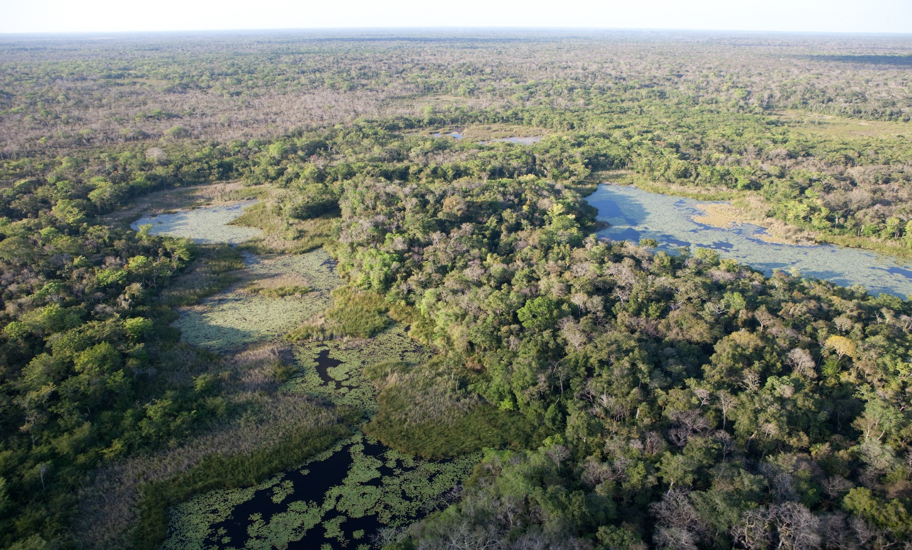
Principales resultados y avances
4. Seguimiento y Evaluación en el marco del proyecto “Protección de Recursos Naturales Selva Maya”.
Fuente: CONAP
2,112,940 Hectáreas
Ubicación: Reserva de la Biosfera Maya

Slide 12
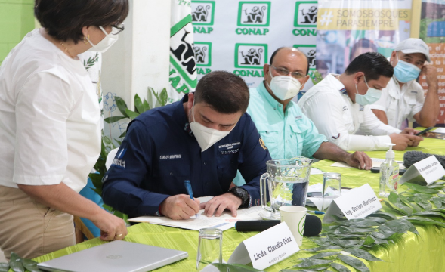
Principales resultados y avances
5. Firma del contrato de prórroga por 25 años más de la Unidad de Manejo Chosquitan, contribuyendo al desarrollo de las comunidades locales y promueviendo la protección, conservación y uso sostenible de los recursos naturales.
Fuente: CONAP
19,390 Hectáreas
Ubicación: Melchor de Mencos, Departamento de Petén
Beneficiando a:
73 familias directamente, y a 395 familias indirectamente

Slide 13
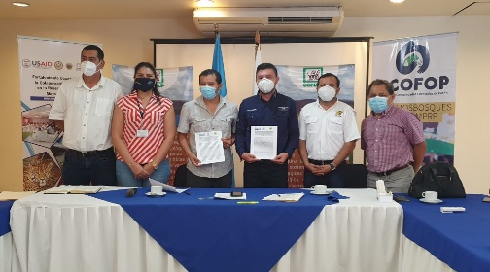
Principales resultados y avances
6. Firma del Convenio de Cooperación entre el CONAP y la Cooperativa Carmelita para la prestación de servicios para visitantes en la infraestructura turística.
Fuente: CONAP
Beneficiando a:
88 familias que comprenden 410 habitantes
Ubicación: área denominada “El Tintal” dentro de la Zona de U.M. de la RBM
“El Tintal”
Comprende
9 Kilómetros cuadrados de estructura monumental

Slide 14
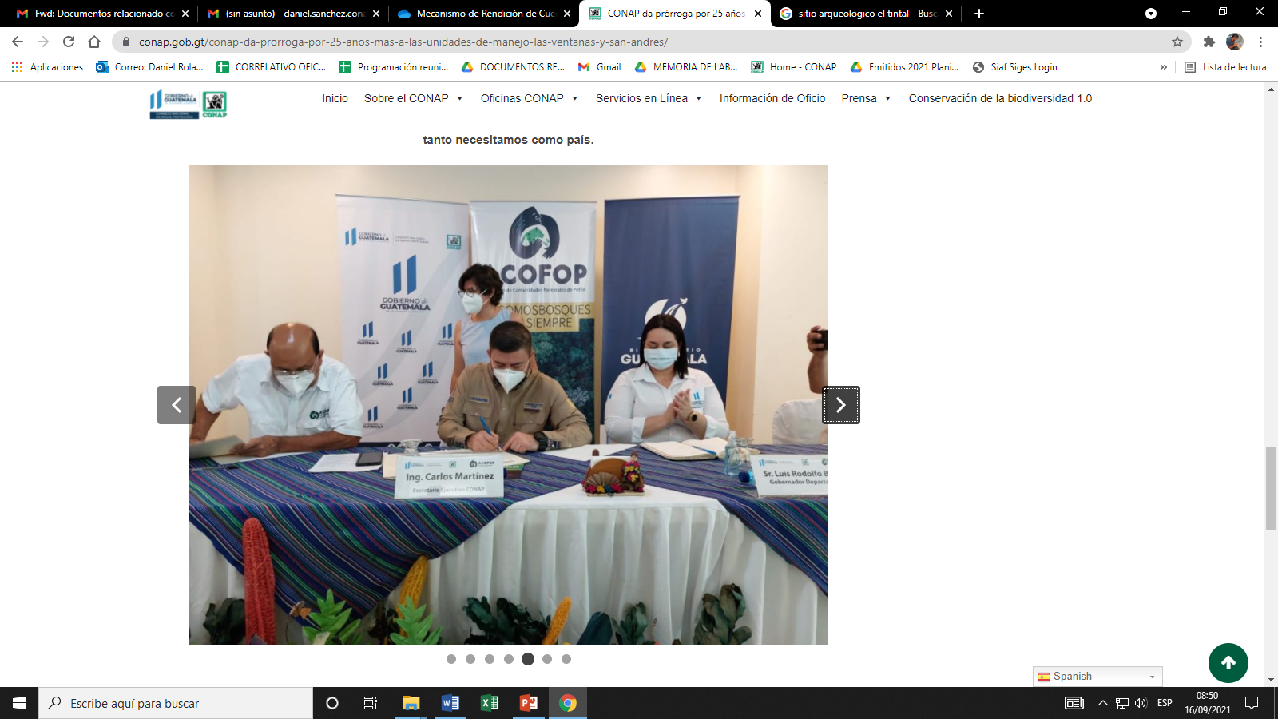
Principales resultados y avances
7. Firma de prórroga del contrato de concesión forestal por 25 años más a la Unidad de Manejo Las Ventanas, responsable del área de la “Sociedad Civil Árbol Verde”.
Fuente: CONAP
Beneficiando a:
diretamente a 330 familias e indirectamente a 13,530 personas
Ubicación: Municipio de San Andrés, Departamento Petén
64,973.37
Hectáreas

Slide 15
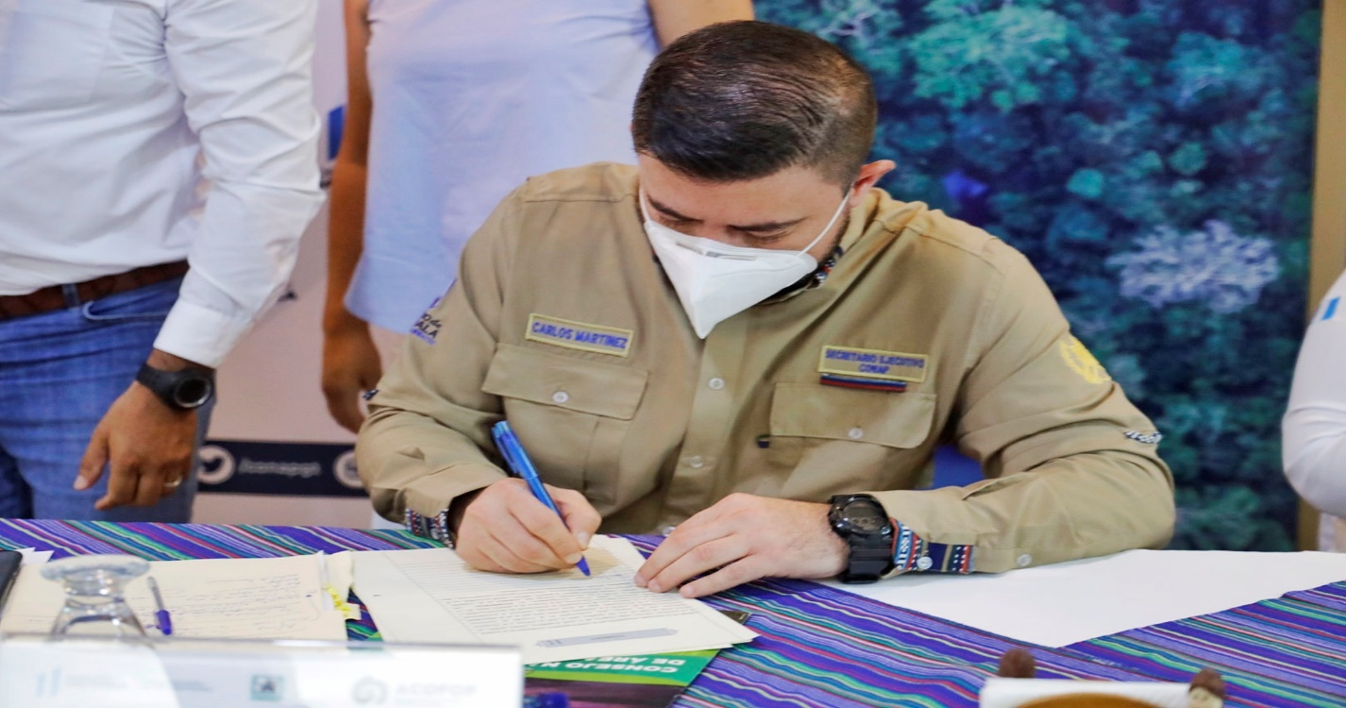
Principales resultados y avances
8. Firma de prórroga del contrato de concesión forestal por 25 años más a la Unidad de Manejo “San Andrés”, administrada por la Asociación Forestal Integral.
Fuente: CONAP
Beneficiando a:
169 familias directamente y de forma indirecta a 865 personas
Ubicación: Municipio de San Andrés, Departamento Petén
51,939.84
Hectáreas

Slide 16
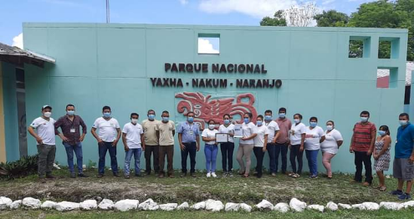
Principales resultados y avances
9. Firma del Convenio de Cooperación Interinstitucional, cuyo objetivo primordial es establecer un mecanismo de coordinación y cooperación, para brindar a las comunidades, alternativas socioeconómicas por medio de la prestación de servicios a los visitantes.
Fuente: CONAP
Beneficiando a:
110
familias
Ubicación: Parque Nacional Yaxhá, Nakum, Naranjo
Petén
371.6
Kilómetros²
Vigencia del convenio por un plazo de:
5 años.

Slide 17
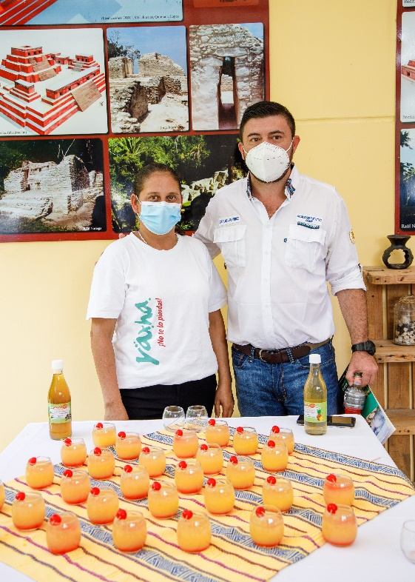
Principales resultados y avances
10. Fueron otorgado el Sello de Bioseguridad por la aplicación del manual de buenas practicas para la prevención del COVID-19 en áreas protegidas por la verificación del cumplimiento de las normas de bioseguridad que son implementadas en las actividades de visita a las áreas protegidas del SIGAP.
Monumento Natural Semuc Champey
Reserva Natural Privada Orquigonia del departamento de Alta Verapaz
Parque Nacional Yaxhá-Nakun-Naranjo
Reserva Forestal Protectora de Manantiales Cordillera Alux.
Fuente: CONAP

Slide 18
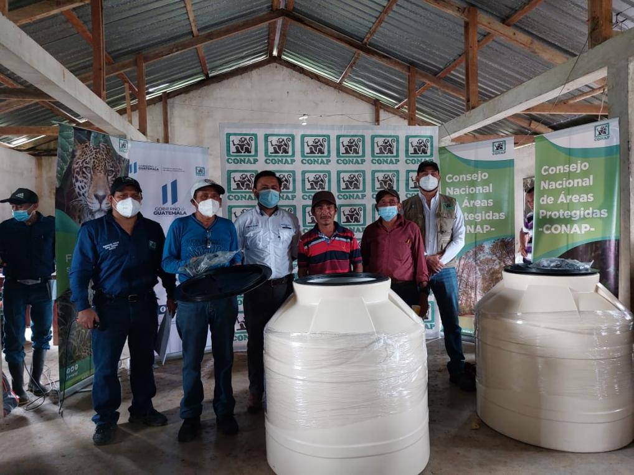
Principales resultados y avances
11. Se entregaron de 255 tinacos a las comunidades de Chicanuz y Santa María Semuc Champey, del Municipio de San Agustín Lanquín, Alta Verapaz. .
Beneficiando a:
255 familias
Ubicación: Departamento de Alta Verapaz
190 tinacos para la comunidad Chicanuz
65 tinacos para la comunidad Santa María
Fuente: CONAP

Slide 19
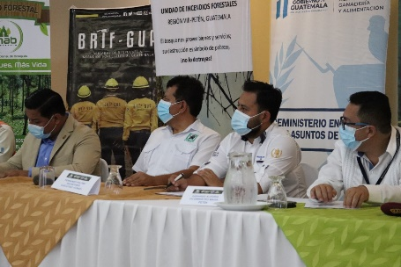
Principales resultados y avances
12. El CONAP junto a entidades del Estado y organizaciones civiles participaron en el cierre de la temporada de incendios forestales período 2020-2021.
Control y liquidación de 64 incendios forestales
Fuente: CONAP

Slide 20
Principales resultados y avances
13. Exportaciones de producto forestal de especies incluidas en los apéndices de la CITES
Especie | Volumen (m³) | Volumen (%) | Valor (US$)
Cedrela odorata L. | 7.30 | 1.21 | 8,845.32
Dalbergia stevensonii Standl. | 35.27 | 5.87 | 208,019.96
Swietenia macrophylla King | 558.63 | 92.92 | 1,003,581.75
TOTAL | 601.20 | 100 | 1,220,447.03
601.20 m3
Destinos:
USA,
República Dominicana, Países Bajos (Holanda), Alemania
Fuente: CONAP

Slide 21
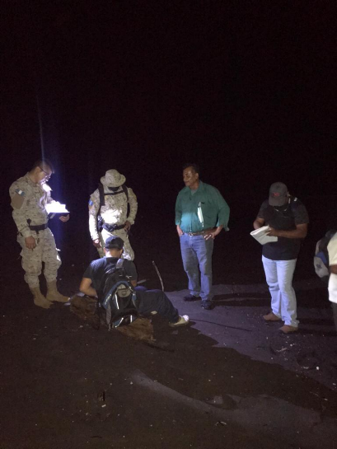
Principales resultados y avances
14. Desarrollo de patrullajes de control y vigilancia, para la prevención de incendios forestales, disminución de la tala ilegal, la caza furtiva, y otras amenazas en contra de la diversidad biológica y áreas protegidas.
4,794
Patrullajes
Fuente: CONAP

Slide 22
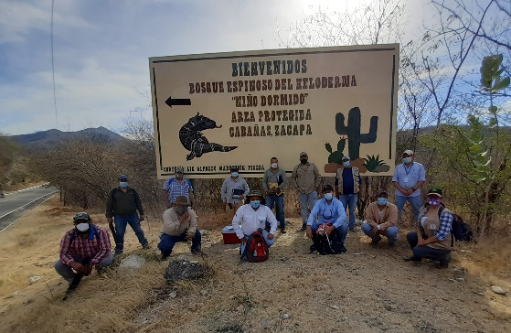
Principales resultados y avances
15. Implementación de el “Segundo Inventario Forestal Nacional” el cual busca determinar el estado actual de los bosques y árboles dispersos que se encuentran en el territorio nacional; por medio de una evaluación integral, multipropósito y replicable, que aporte información estratégica al país
Fuente: CONAP

Slide 23
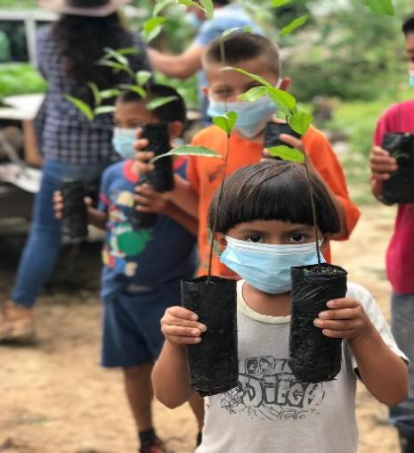
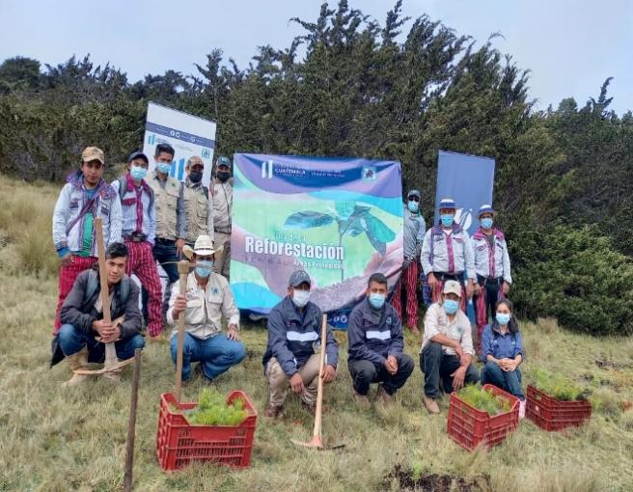
Principales resultados y avances
16. Se realizó el lanzamiento del Día de la Reforestación Nacional de las Áreas Protegidas con el fin de restaurar con especies endémicas de las áreas protegidas, los cuales cumplen importantes funciones en los ecosistemas, como servir de hábitat para las diversas especies además de frenar la pérdida de ecosistemas
315,224
Propágulo sembrados
315,224
Propágulo sembrados
Fuente: CONAP

Slide 24
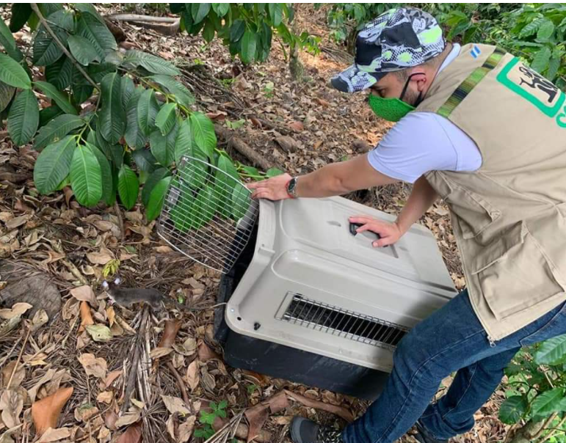
Principales resultados y avances
17. Listado de Especies Amenazadas de Fauna Silvestre de Guatemala.
El objetivo fundamental es la regulación del listado actualizado de especies amenazadas de fauna silvestre en Guatemala y 3 actualizaciones de flora, en base a sus categorías, de peligro crítico, en vías de extinción o vulnerables
Fuente: CONAP

Slide 25
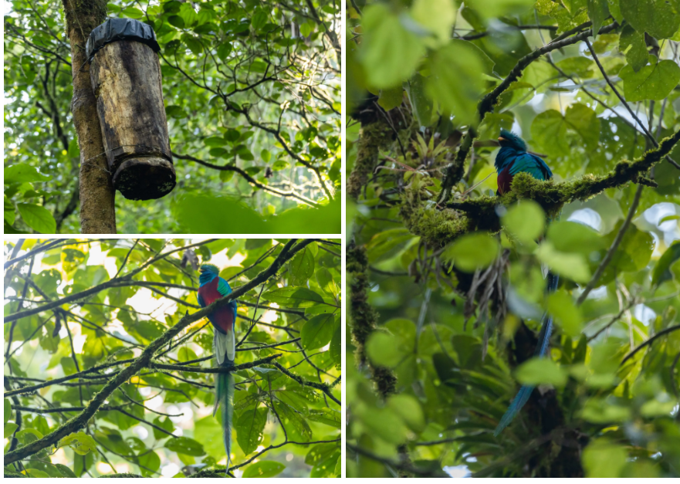
Principales resultados y avances
18. Implementación de Nidos Artificiales en el Refugio del Quetzal en el Parque Regional Municipal San Rafael Pie de La Cuesta
45.3
hectáreas
Ubicación:
Departamento de
San Marcos
Registro entre 35 a 40 parejas
Fuente: CONAP

Slide 26
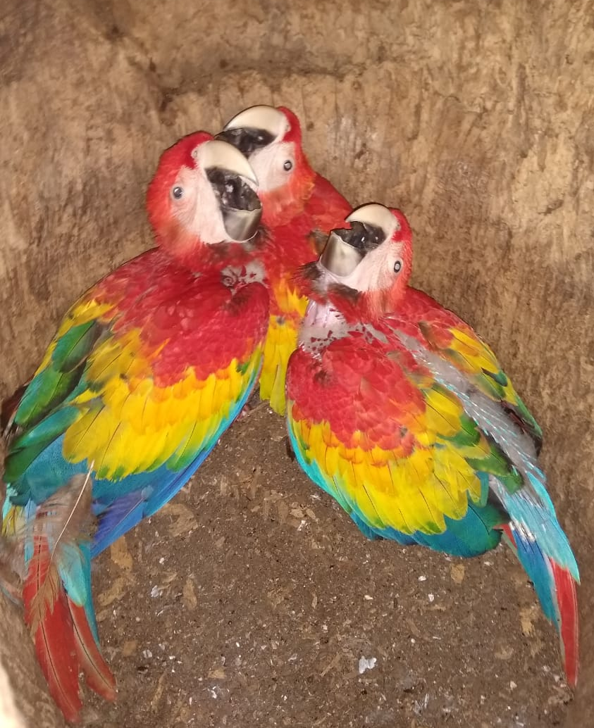
Principales resultados y avances
19. Se ha desarrollado con éxito la anidación de Guacamayas Roja (Ara macao cyanoptera), en la Reserva de la Biosfera Maya.
2 Nidos con mas de 3 pichones
Ubicación:
Parque Nacional Laguna del Tigre
Fuente: CONAP

Slide 27
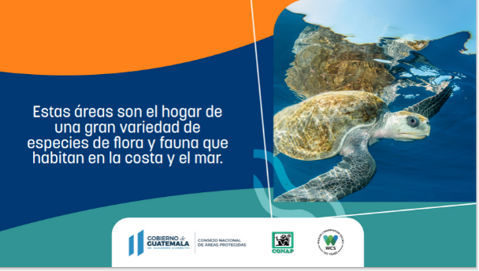
Principales resultados y avances
20. Desarrolló de la campaña de sensibilización para la Conservación de Áreas Marino Costeras del Pacífico Guatemalteco.
Alcance a través de pautas en redes sociales
445,000 personas
Fuente: CONAP

Slide 28
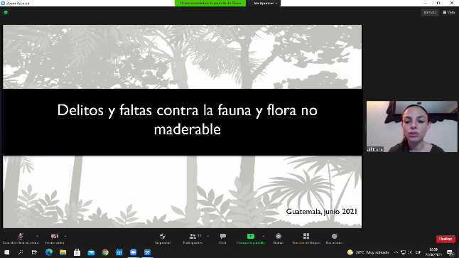
Principales resultados y avances
21. Desarrollo el Curso de Prevención y Combate al Tráfico Ilegal de Vida Silvestre con el objeto de fortalecer las capacidades de actuación y seguimiento a los procedimientos establecidos.
Participación de
84
personas
Entidades participantes:
Ministerio de Gobernación y el Ministerio Público
Fuente: CONAP

Slide 29
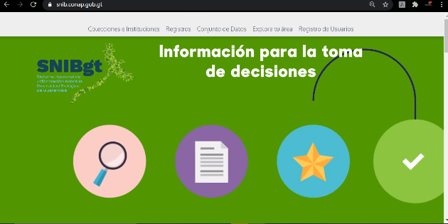
Principales resultados y avances
22. Sistema Nacional de Información sobre Diversidad Biológica –SNIBgt, busca incentivar el acceso y la movilidad de datos y registros de información biológica primaria sobre especies y ecosistemas del país.
Usuarios
234
Bases de datos
68
Registros Verificados
1,855
Fuente: CONAP

Slide 30
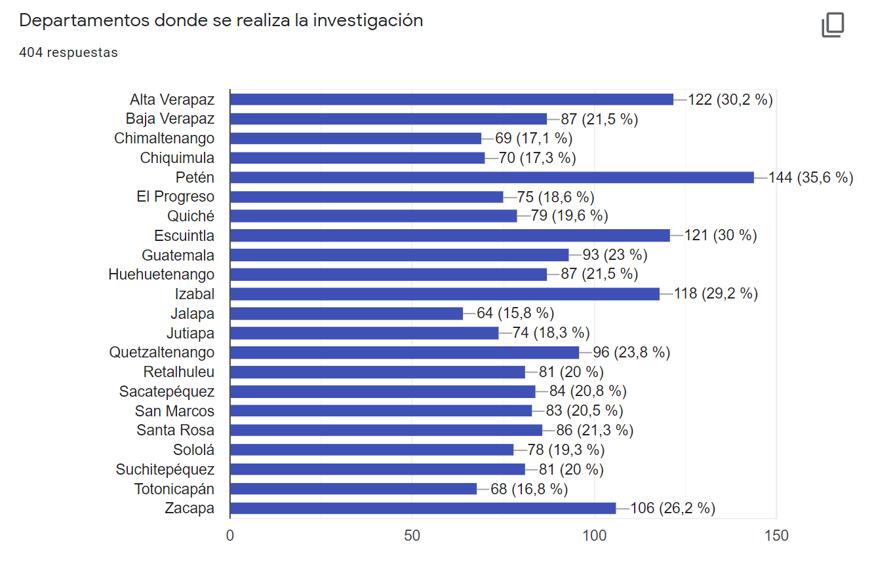
Principales resultados y avances
23. Creación de bases de Datos de Investigadores e investigaciones de la Diversidad Biológica en Guatemala, digitalizando expedientes relacionados a registros de investigadores y licencias de investigación sobre la diversidad biológica, que son extendidos por CONAP
Registro de 654
Investigadores
Se ha digitalizado
421 investigaciones
Registros Verificados
1,855
Fuente: CONAP

Slide 31
Principales resultados y avances
24. En cumplimiento al Decreto No. 5-2021 “Ley para la Simplificación de Requisitos y Trámites Administrativos”.
Digitalización
Autorización
Entrega
Fuente: CONAP

Slide 32
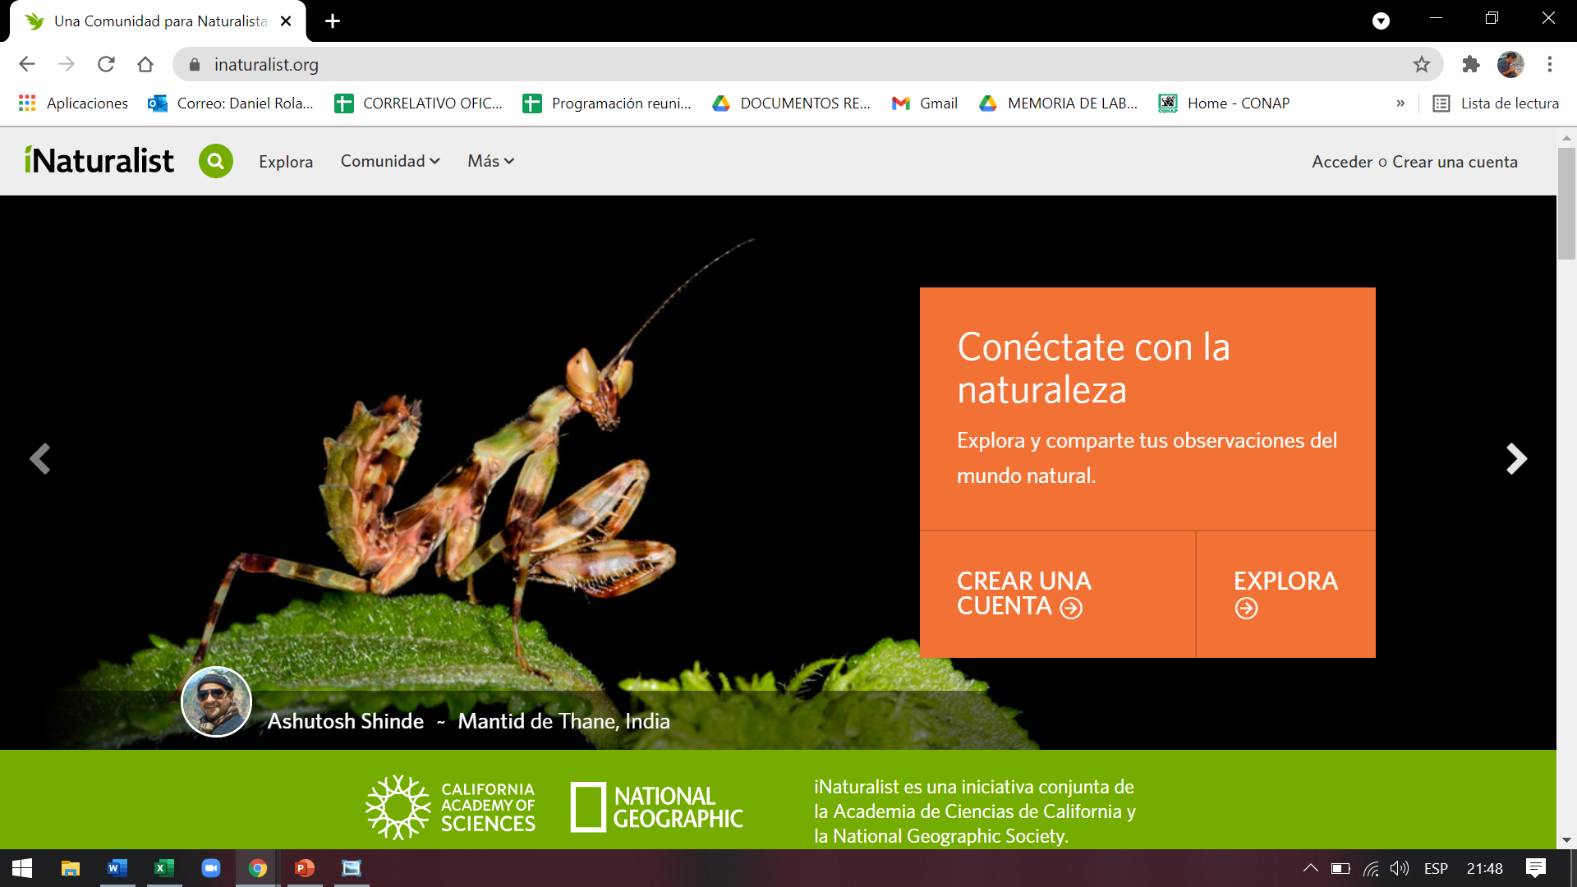
Principales resultados y avances
25. Implementación de la primera plataforma de Ciencia Ciudadana en Guatemala, iNaturalistGT la cual proporciona un lugar para registrar y organizar las observaciones de la diversidad biológica en Guatemala.
42,140 observaciones verificables
Se ha digitalizado
421 investigaciones
2,656 Observadores
Se han registrado en iNaturalistGT 5,859
especies
17,833 observaciones en grado de Investigación
Fuente: CONAP

Slide 33

GRACIAS
CONSEJO NACIONAL DE ÁREAS PROTEGIDAS
www.conap.gob.gt
PBX +502 1547
5ta. Avenida 6-06, zona 1, Edificio IPM.
5, 6 y 7 Nivel

